Slide 1
5.2 方阵的特征值与特征向量
一、特征值和特征向量的定义
二、特征值和特征向量的求法
三、特征值和特征向量的性质
四、小结与思考题

Slide 2
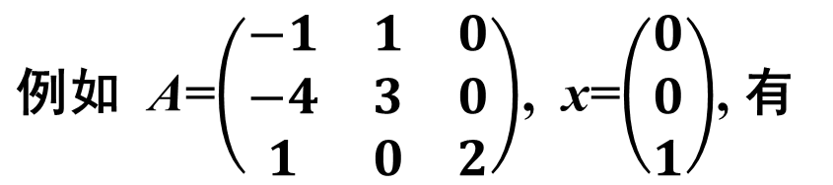
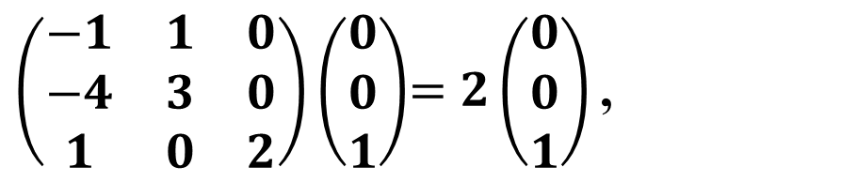
一、特征值和特征向量的定义
定义1 设A为n阶方阵，若存在数λ和非零的n维列向量x，使得
Ax= λx
则称数λ为矩阵A的特征值，称向量x为矩阵A对应于特征值λ的特征向量.
则称2为矩阵A的特征值，向量x为矩阵A对应于特征值2的特征向量.

Slide 3
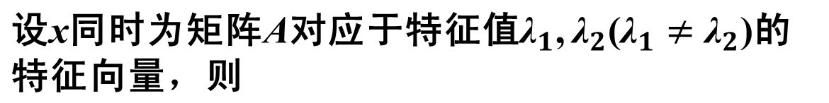





注1：
特征值和特征向量是对方阵而言的.
注2：
特征向量总是相对于特征值而言的，一个特征值具有的特征向量不唯一.
证
设x是对应于特征值λ的特征向量，则
A(kx)=k(Ax)=k(λx)=k(λx)，k≠0.
所以kx也是A对应于特征值λ的特征向量.
注3：
一个特征向量只能属于一个特征值.
证
矛盾.

Slide 4
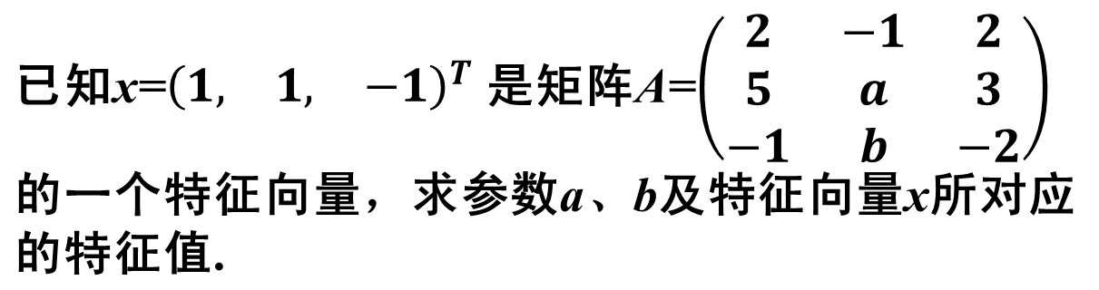
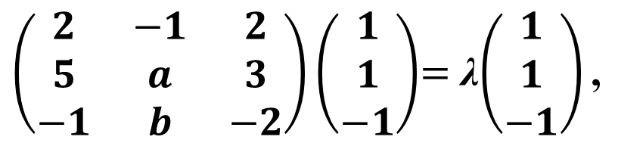


例1
解
设x所对应于矩阵A的特征值为λ, 则
故有
解得

Slide 5




二、特征值和特征向量的求法

Slide 6

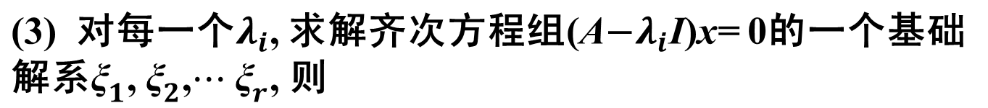

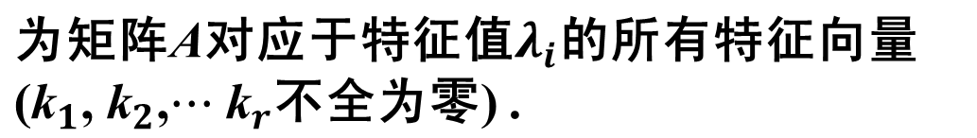
求矩阵 A 的特征值和特征向量的步骤：

Slide 7
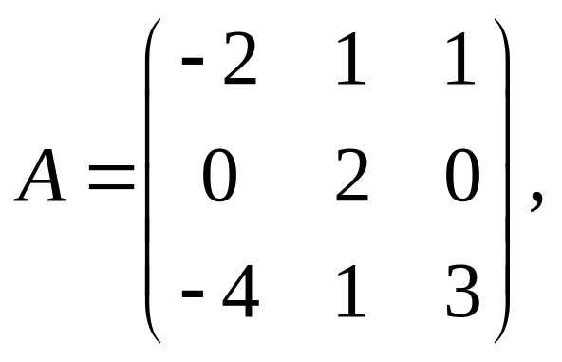
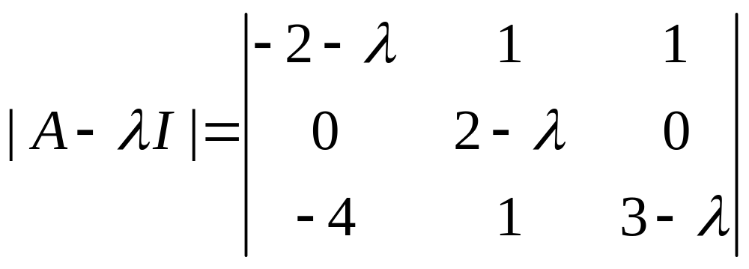
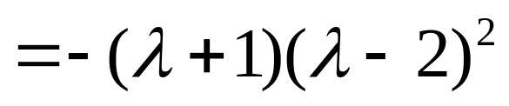
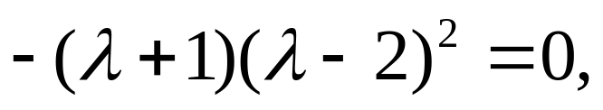
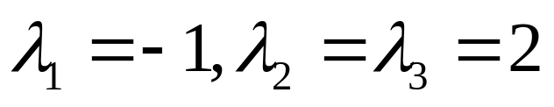
例2
设
求 A 的特征值和特征向量.
解
令
得 A 的特征值为
（二重）

Slide 8
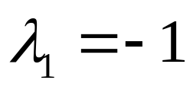
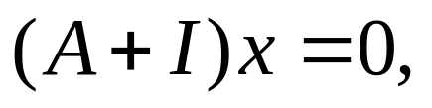

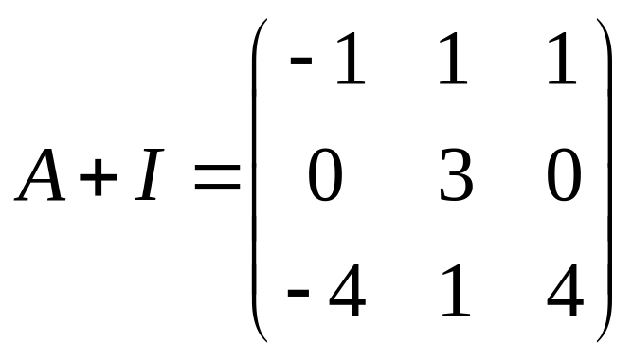
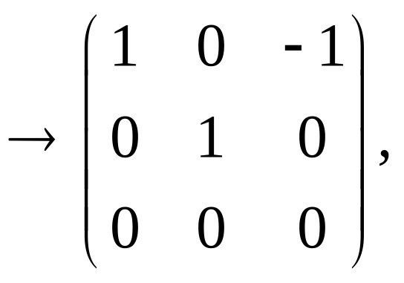
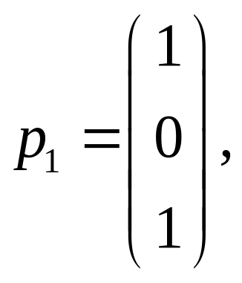
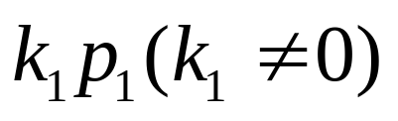
当
时，
求解方程组
对
进行
初等变换，得
求得基础解系
故
是 A 对应于
的全部特征向量.

Slide 9
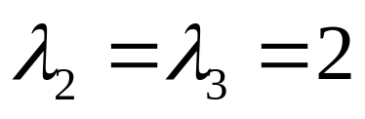
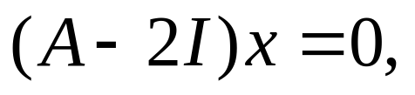

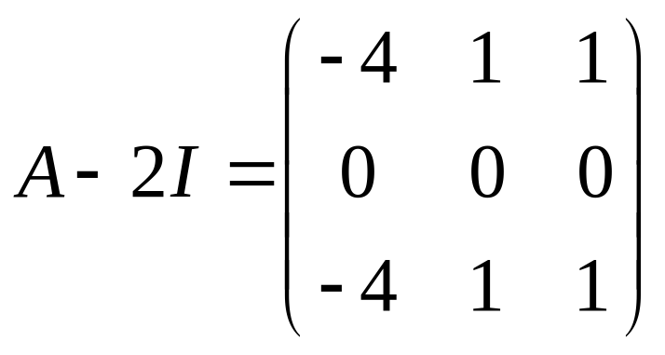
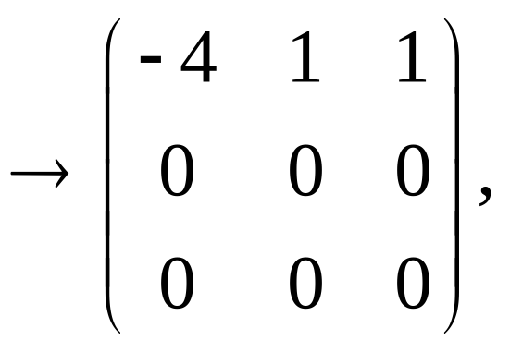
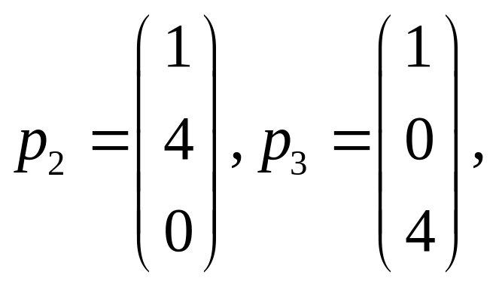
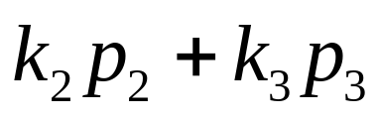
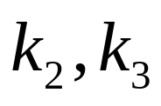
当
时，
求解方程组
对
进行初等变换，得
求得基础解系
故
（
不全为零）是 A 对应于
的全部特征向量.

Slide 10


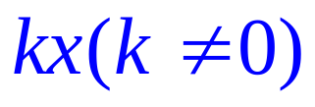

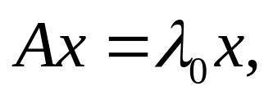
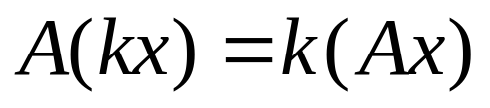
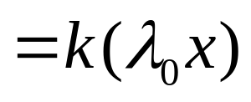
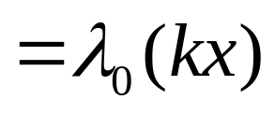
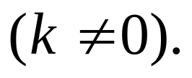
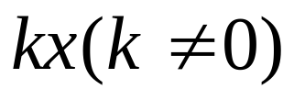
三、特征值和特征向量的性质
设
是方阵 A 的特征值，
是对应于
的特征向量，
则有
以下性质成立.
性质1
是 A 的对应于特征值
的特征向量；
证明
因为
则
所以
是 A 的对应于
的特征向量.

Slide 11

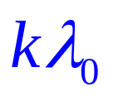

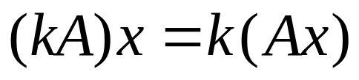
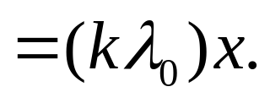
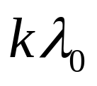

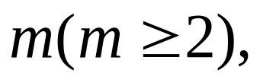
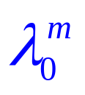
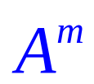
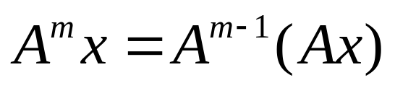
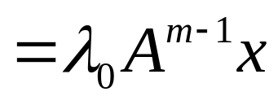
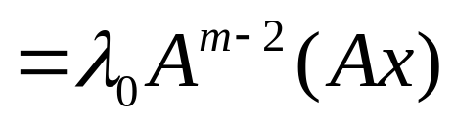
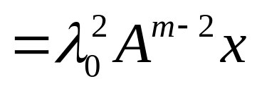
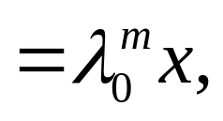

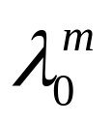
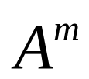
性质2
对实数
是
的特征值；
证明
因为
则
所以
是
对应于特征向量
的特征值.
性质3
对正整数
是
的特征值；
证明
即
是
的特征值.

Slide 12
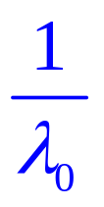
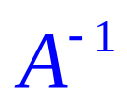
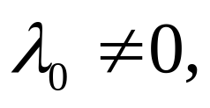
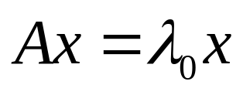





性质4
若 A 是可逆的，则
是
的特征值；
证明
由 A 是可逆的，知
在
两端同时左乘
得，
即
从而
所以，
是
对应于特征向量
的特征值.

Slide 13







性质5
若 A 是可逆的，则
是
的特征值；
证明
由
得，
再由性质4，得
所以，
是
对应于特征向量
的特征值.

Slide 14







性质6
对实数
是
的特征值.
证明
所以，
是
对应于特征向量
的特征值.
推广

Slide 15













例3
求
已知 3 阶方阵 A 的特征值为
的特征值.
解
是
的特征值.
设
是方阵 A 的特征值，
由性质2知，
所以
的特征值为
由性质5知，
是
的特征值.
所以
的特征值为
由性质6知，
是
的特征值.
所以
的特
征值为

Slide 16




定理1
设 n 阶方阵
的 n 个特征值为：
（重根按重数算），则
证明
因为
为 A 的特征值，
则

Slide 17



的行列式展开
故
推论
n 阶方阵 A 可逆的充要条件是 A 的 n 个特征值非零.

Slide 18









定理2 矩阵 A 不同特征值的特征向量线性无关 .
证
当 时，有
线性无关
由归纳法可证： 线性无关.

Slide 19
四、小结与思考题
1、特征值和特征向量的定义
Ax= λx
2、求特征值和特征向量的步骤

Slide 20



3、特征值和特征向量的性质
矩阵 A 不同特征值的特征向量线性无关 .

Slide 21






思考题
解
所以A可逆.

